Slide 1
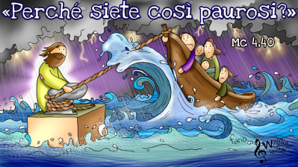
La barca di cui si parla nel Vangelo di questa domenica rappresenta la nostra vita. Come la barca accoglie tanti passeggeri che viaggiano insieme, così anche nella nostra vita ci sono tanti compagni di viaggio (genitori, amici, parenti, insegnanti, …) con i quali condividiamo tante esperienze e tante emozioni.
Ma il compagno di viaggio più caro che dobbiamo avere è Gesù. Se accoglieremo Gesù nella nostra vita, niente ci spaventerà e quando arriveranno le tempeste, cioè quando ci capiteranno delle situazioni difficili, noi potremo affidare a Lui tutte le nostre paure, certi che ci aiuterà a superarle.
Gesù ci ha promesso che non ci lascerà mai soli, FIDIAMOCI DI LUI.
Rileggi il brano del Vangelo e ordina le sequenze numerandole
Gesù seda la tempesta
Gesù sa che i suoi discepoli hanno avuto paura e chiede loro se hanno fiducia in Lui
Si solleva una grande tempesta
Gesù chiede ai suoi discepoli di seguirlo per andare dall’altra parte del lago
Gesù si sveglia nella barca

Slide 2
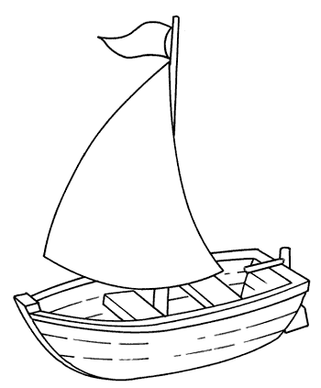
Colora la barca, scrivi sulla vela quali sono le tue paure e affidale a Gesù ogni giorno nella tua preghiera

